Slide 1
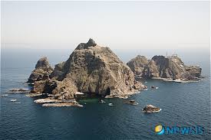
한일협정과 한일어업협정을 중심으로 역사적 사실과 증거
1조 : 영어영문학과 18학번 강윤정

Slide 2
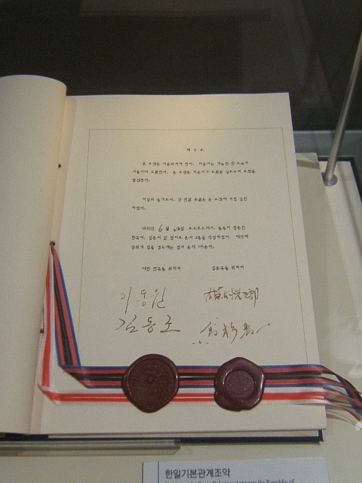
목차
1.한일 협정이란?
2.한일 협정의 양측 의견과 결과
3.한일 어업 협정이란?
4.한일 어업 협정의 대립과 결과

Slide 3
한일협정 관련 영상 https://tv.naver.com/v/2789465

Slide 4
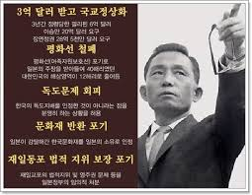
한일 협정이란?

Slide 5
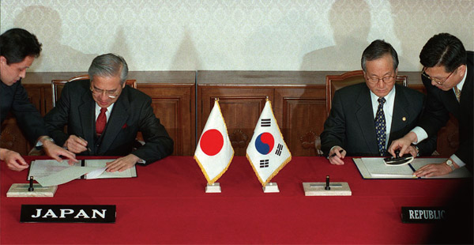
한일협정 중 일본의 제의(1)
국제사법재판소에서
독도문제를 해결하자고
제의
한국영토인 독도문제에 대해 국제사법재판소에 공동 제소한다는 것은 전혀 생각할 수 없는 일이라고 입장을 밝힘

Slide 6
한일협정 중 일본의 제의(2)
제3국을 포함시켜 중재에 의해 독도문제를 해결하고자 새로 제의함
중재 방안 문구에”독도”명칭이 기재되어 있었고 중재방법이 다수결로 마무리 짓는다는 식으로 제3 자의 의견이 가장 반영된다는 안이였기 때문에 수용 할 수 없었음

Slide 7
박대통령은
“독도문제는 이번 회담의 의제가 아니다”
한국 측이 수용할 수 있는 방안이 나오지 않는다면 협상을 중단해도 좋다.
일본측은
모든 협상을 중단하고 한국 대표단이 돌아가버린다면 내각이 무너질 것이라 판단하여 한국 정부측의 의견을 수용했다.

Slide 8
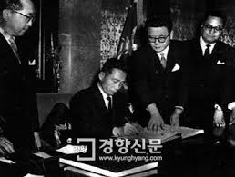
한일협정의 결과
일본은 한일기본조약과 한일협정, 그리고 “분쟁을 해결하기위한 교환 공문” 등에 조인했음.
일본 측은 이후에도 교환공문에 따라 독도문제는 해결됨.

Slide 9
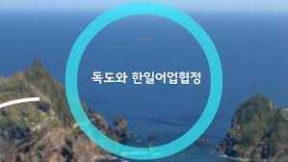
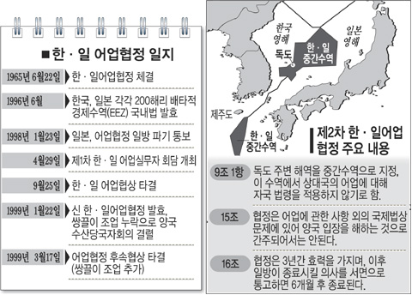

Slide 10
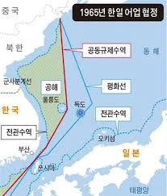
http://clipbank.ebs.co.kr/clip/view?clipId=VOD_20120207_00066
한일 어업 협정 관련 영상

Slide 11
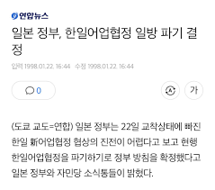
한일 어업 협정 파기 배경 (1995)
독도문제, 배타적경제수역(EEZ)와 맞물려 매우 복잡하지만 근본적이 원인은 1965년 어업협정 제4조의 기국주의를 연안국주의로 바꾸기 위한 것임.

Slide 12
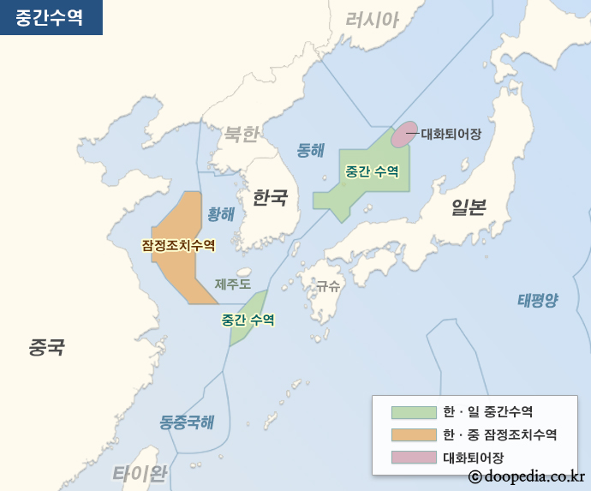
동해 중간 수역 설정
- 동해에 한-일 양측이 조업을 할 수 있는 중간수역을 설정.
- 중간수역은 양측 연안으로 부터 35해리 폭을 기준으로 하여 여러 개의 직선으로 연결된 다각형 모양.
- 대화퇴 어장의 반정도가 중간수역에 포함됨.
-독도가 중간수역에 포함됨.

Slide 13
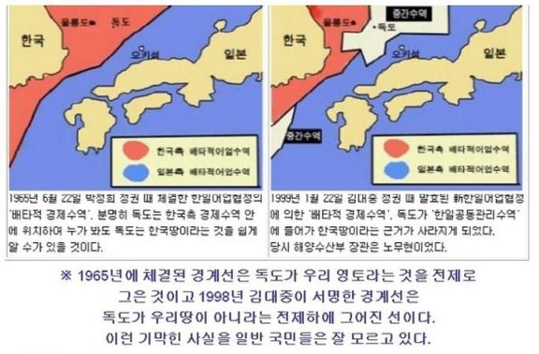
1차 협정
독도 기점으로 12해리를 대한민국
전관수역으로 결정하였다.
하지만 일본이 일방적으로 파기를
선언하였다.

Slide 14
2차 협정
배타적경제수역 200해리 (EEZ) 이 일본과 겹치면서 김대중정부에서는 배타적 경제수역의 기점을 독도로 하지않고 울릉도로 정하게 되어 독도가 마치 임자 없는 섬으로 만들어져 버렸기 때문에 일본이 자기들 땅이라고 주장하게 됨.

Slide 15
참고문헌
-네이버 백과사전
https://terms.naver.com/entry.nhn?docId=1161413&cid=40942&categoryId=33385
https://terms.naver.com/search.nhn?query=%ED%95%9C%EC%9D%BC%ED%98%91%EC%A0%95&searchType=&dicType=&subject=
-다음 블로그
http://blog.daum.net/sanatana/16524791
http://blog.daum.net/ceta21/15666957
-영상
http://clipbank.ebs.co.kr/clip/view?clipId=VOD_20120207_00066
https://tv.naver.com/v/2789465

Slide 16
지도로 본 독도가 한국땅인
역사적 이유
임베디드 시스템 공학과
21332730
오세훈

Slide 17
목 차
16-17세기
18세기
19-20세기
참고자료
1
2
3
4

Slide 18
지도로 본 독도가 우리땅인 역사적 증거 관련 영상
https://www.youtube.com/watch?v=eq4bgOUV1LQ

Slide 19
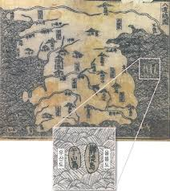
팔도총도
(1531년)
신증동국여지승람에 수록
지역의 자리와 명칭이 현재와 거의 동일
동람도 라고도 불림

Slide 20
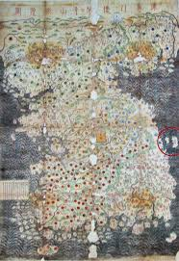
해동팔도봉화산악지도
(17세기 중반)
정부기관에서 제작
국방이 목적
비교적 상세하게 표시

Slide 21
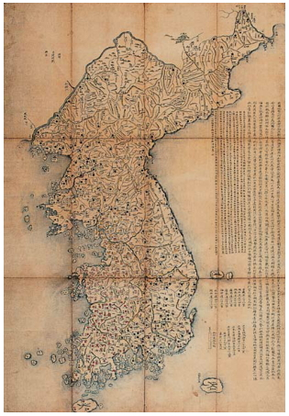
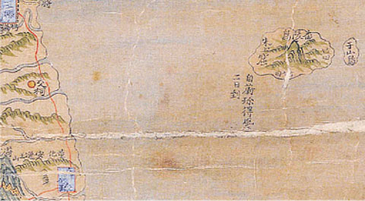
동국대전도
(18세기 중반 추정)
동국지도를 영조시대에 대형으로 변형시킴

Slide 22
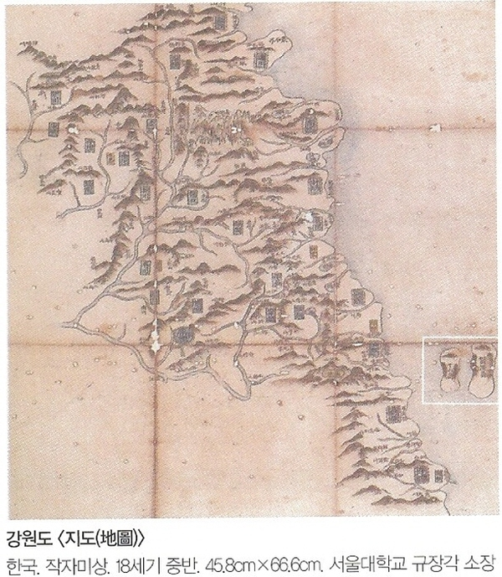
강원도 지도
(18세기 중반)
하천은 자세히 표기
산은 각 읍의
진산(鎭山)만 표시
산맥을 표시하지 않았다

Slide 23
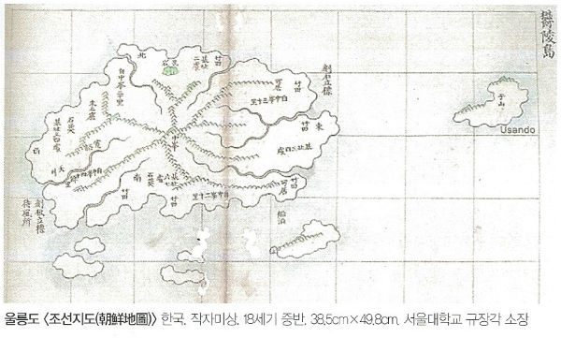
울릉도
<조선지도>
(18세기 중반)
비교적 정확
비변사에서 소장
독립적으로 그림

Slide 24
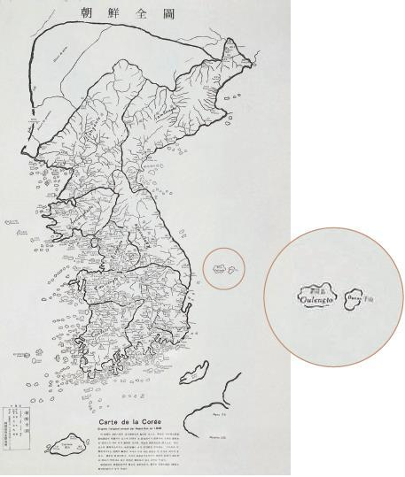
조선전도
(1846년)
한국인 최초 신부
김대건 신부가 프랑스 선교사를 위해 제작

Slide 25
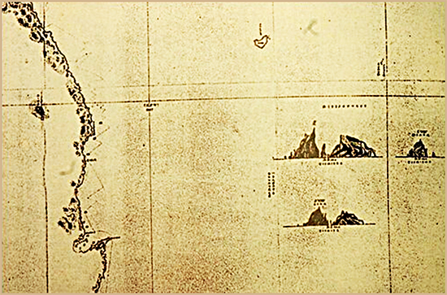
조선
동해안도
(1857년)
최초로 독도를 두개의 섬으로 표시

Slide 26
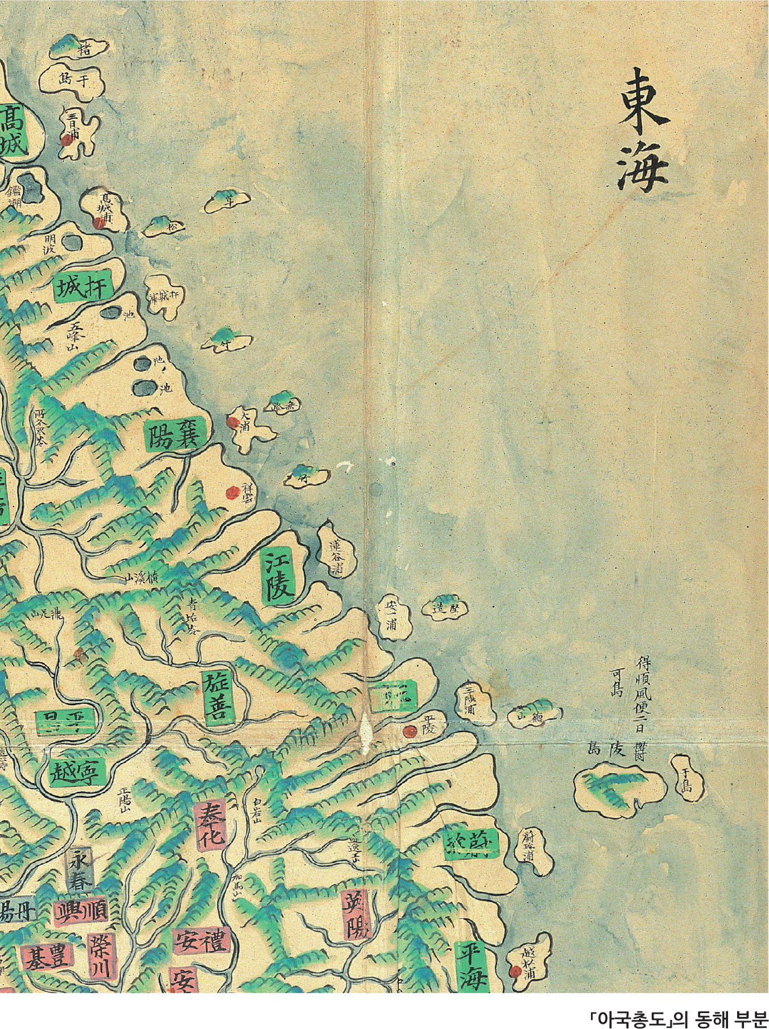
아국총도의 동해 부분
18세기 후반 여지도에 수록
산과 하천, 섬을 정교하게 표시

Slide 27
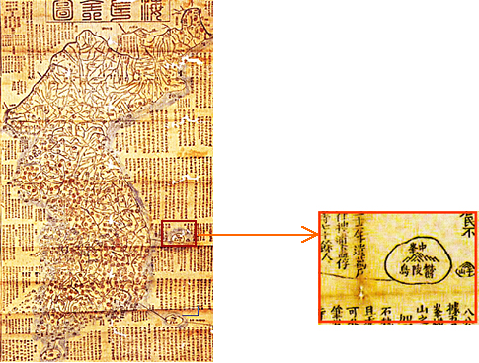
해좌전도
(19세기 중반)
한국의 현재와 과거를 한 눈에 볼 수 있는 지도
울릉도와 독도가 한국영토라는 것을 기록

Slide 28
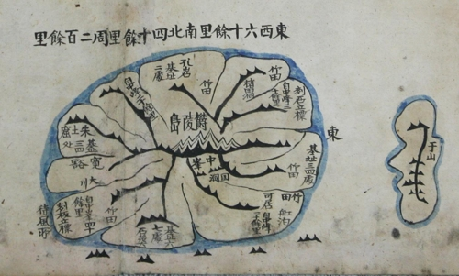
대동여지도
필사본
(1861년)
조선시대
지도학의 결정체
정확도가 현재와 차이X

Slide 29
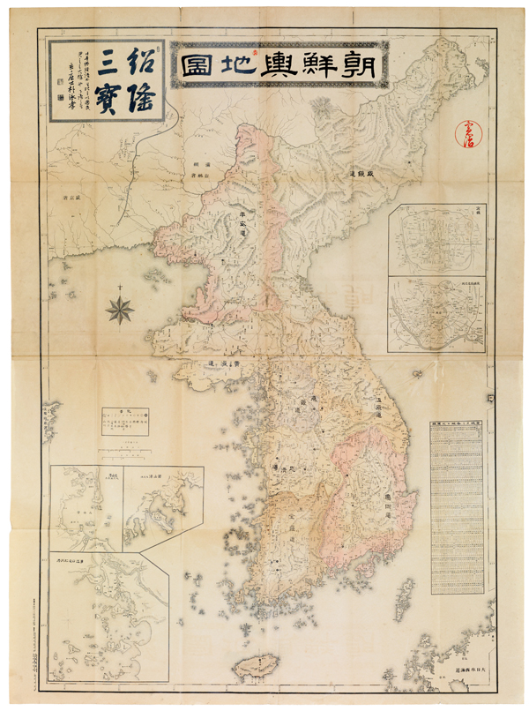
조선여지도(1895년)
김옥균이 제작
울릉도와 독도를 강원도 행정구역에 포함

Slide 30
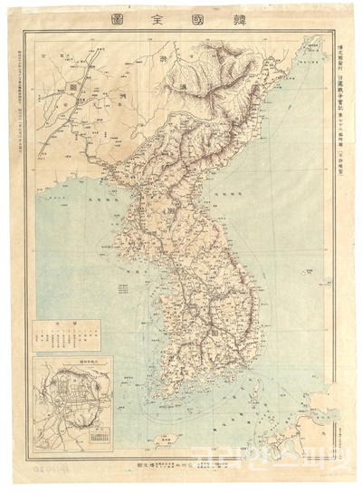
한국전도
(1905년)
울릉도와 독도가 같은 색으로 채색
한국영토임을
증명

Slide 31
참고자료
팔도 총도: http://encykorea.aks.ac.kr/Contents/Index?contents_id=E0059724
팔도총도: https://blog.naver.com/PostView.nhn?blogId=kytong3202&logNo=221082026868
해동팔도봉화산악지도: http://blog.daum.net/_blog/BlogTypeView.do?blogid=06uYc&articleno=15408288&categoryId=761664&regdt=20080829094049
동국대전도: https://if-blog.tistory.com/5311
강원도지도:http://www.hangg.co.kr/news/view.php?idx=44510
울릉도조선지도:http://www.hangg.co.kr/news/view.php?idx=44510
조선전도: http://www.dokdomuseum.go.kr/page.htm?mnu_uid=801&serch_no=25&step=view
조선동해안도:https://if-blog.tistory.com/5355
아국총도: http://thub.kumsung.co.kr/dokdo/dokdo_study_02_03.do
해좌전도: http://www.dokdomuseum.go.kr/page.htm?mnu_uid=801&serch_no=72&step=view
대동여지도 필사본: https://www.yna.co.kr/view/AKR20170801153600005
조선여지도: http://www.dokdohistory.com/kor/gnb02/sub06_01.do?mode=view&page=9&cid=40801&sf_cat1=CWS997
한국전도: http://www.dokdohistory.com/kor/gnb02/sub06.do?mode=view&page=2&cid=40949
조선 전도 : http://encykorea.만.ac.kr/Contents/Item/E0066762

